Slide 1
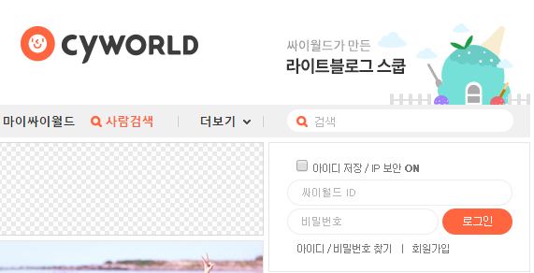
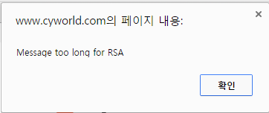
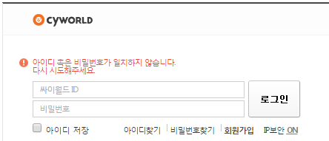
화면 제목 | 싸이월드 메인(로그인 전) | 화면 기능 | 로그인
이전 페이지
1
Description
1 | 아이디 저장을 클릭 시 재 접속 시 아이디가 적혀 있다.
2 | IP 보안 클릭 시 IP 보안 단계를 설정 할 수 있다.
3 | ID입력은 무제한 작성 되지만, (로그인을 클릭하면 9번 창이 뜬다. )
4 | 비밀번호 입력은 20자 까지만 허용 한다.
5 | ID, PW 일치 할 시 로그인 완료 , 불 일치 시 재 입력 요구한다. ( 10번 화면으로 이동 )
6 | 아이디 클릭 시 아이디 찾기 화면으로 이동한다.
7 | 비밀번호 찾기 클릭 시 비밀번호 찾기 화면으로 이동한다.
8 | 회원가입 클릭 시 회원 가입 화면으로 이동한다.
9 | ID를 큰 단위로 입력 할 경우 창이 뜬다.
10 | ID혹은 Pw 불 일치시 이동된다.
1
2
3
4
5
6
7
8
9
10

Slide 2
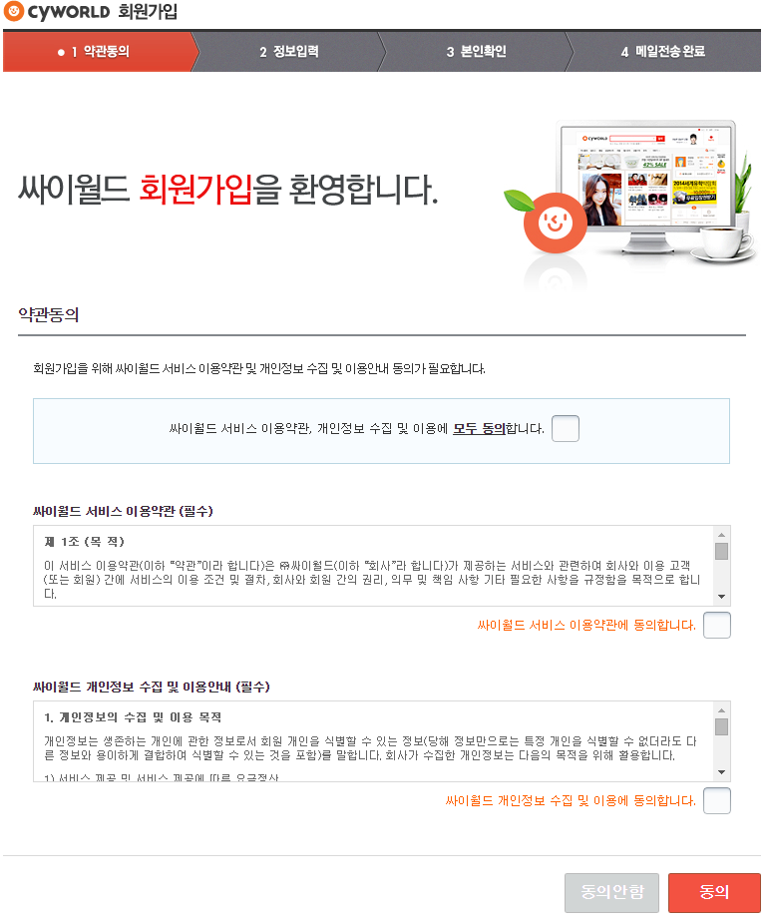
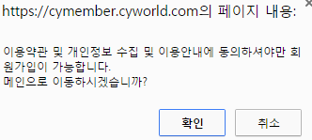
화면 제목 | 회원 가입(약관 동의) | 화면 기능 | 회원 가입
이전 페이지 | 싸이 월드 메인
Description
1 | 클릭 시 2, 3번이 체크 된다.
2 | 클릭 시 체크되거나 체크 해제 된다.
3 | 클릭 시 체크되거나 체크 해제 된다.
4 | 클릭 시 회원 가입 취소 여부를 물어 본다.
5 | 2번, 3번 클릭 안 할 시 동의체크 메시지를 제공한다. 2번, 3번 체크 되어 있을 시 정보입력화면으로 이동한다.
6 | 동의 안함 클릭 시 화면이 제공한다.
7 | 확인 클릭 시 메인 화면으로 이동한다.
8 | 취소 클릭 시 창만 제거 되고 회원가입 화면은 유지 된다.
6
1
7
8
1
2
3
4
5

Slide 3
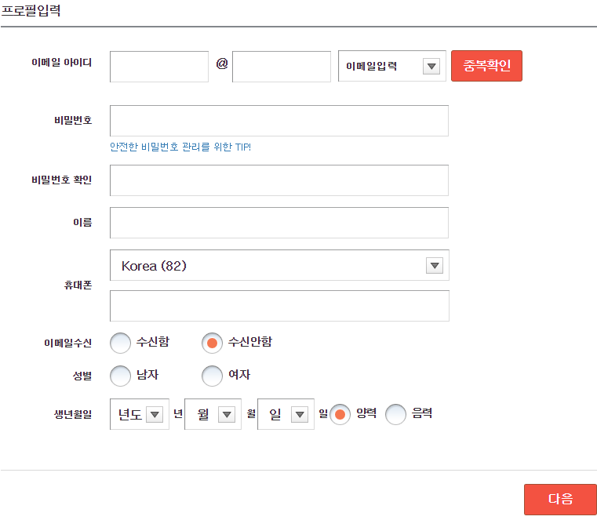

화면 제목 | 회원 가입(정보 입력) | 화면 기능 | 회원 가입
이전 페이지 | 회원 가입(약관 동의)
Description
1 | 이메일 입력이 50자까지 허용 되고, 51자 이상 작성하면 중복 확인을 클릭 해도 아무런 반응이 없다.
2 | 이메일 주소를 직접 입력한다. .연산자 없으면 작성 인식을 못한다.
3 | 중복확인 클릭 시 아이디 존재 시 아이디 입력 밑에 ‘아이디가 중복됩니다.’ 메시지 제공 한다.
4 | 20자 까지 입력가능 하다. 영문, 특수문자, 숫자의 조합의 따라 옆에 보안 단계를 제공한다.
5 | 위에 작성한 비밀 번호를 똑같이 입력한다. 불 일치 시 오른쪽에 ‘비밀번호 불일치’ 메시지를 제공
6 | 40자까지 입력 가능하다. 다음 클릭 시, 이름 형식이 맞지 않을 시 재 입력 요구를 한다.
1
2
3
4
1
5
6

Slide 4

화면 제목 | 회원 가입(정보 입력) | 화면 기능 | 회원 가입
이전 페이지 | 회원 가입(약관 동의)
Description
1 | 나라를 체크하는 칸이다. Korea(82)밖에 제공 안 한다.
2 | 20자 까지 입력 가능하다. 숫자 이외 입력 후 다음 클릭 시 숫자 재 입력 메시지 제공한다.
3 | 수신함 클릭 시 이메일로 메시지 제공 수신안함 클릭 시 이메일 수신을 안 한다.
4 | 아무 것도 클릭 안하고 다음 클릭 시 성별 입력 요청한다.
5 | 자신의 태어난 년도, 월, 일 을 설정 한다. 하나라도 설정 안하고 다음 클릭 시 생년월일 입력 요청한다.
6 | 양력인지 음력인지를 체크한다.
7 | 다음 클릭 시 회원 가입(본인확인) 페이지로 이동한다.
1
1
2
3
4
5
6
7

Slide 5
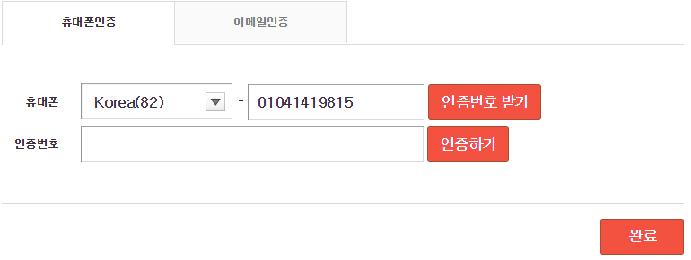
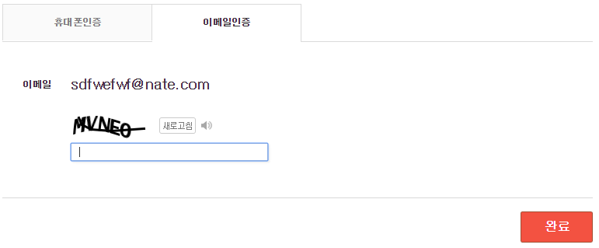
화면 제목 | 회원 가입(본인 확인) | 화면 기능 | 회원 가입
이전 페이지 | 회원 가입(정보 입력)
Description
1 | 이전 페이지에 작성한 번호를 자동 설정 해준다. 번호를 수정할 수 있다.
2 | 인증 번호 받기를 클릭 시 ‘인증번호가 전송되었습니다’메시지를 제공 한다.
3 | 핸드폰 문자로 온 인증 번호를 입력 후 인증 하기를 클릭 한다. 문자로 온 정보라 불 일치시 ‘인증번호 다시 확인’ 메시지를 제공한다.
4 | 완료 클릭 시 회원 가입(메일 전송 완료) 페이지를 이동 한다. ‘축하 메시지를 제공한다.’
5 | 이메일 인증 클릭 시 이메일로 인증 하는 창으로 변경된다.
6 | 제공한 문자 열이랑 불 일치 입력 후 완료 클릭 시 ‘문자를 올바르게 입력하시오’ 메시지를 제공한다.
7 | 완료 클릭 시 메일 인증 확인 메시지를 제공 한다.
1
2
1
3
4
5
6
7

Slide 6
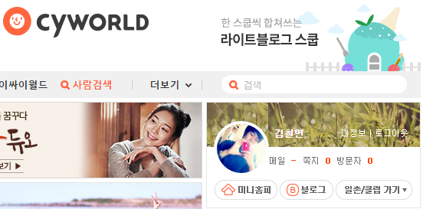
화면 제목 | 싸이월드 메인(로그인) | 화면 기능 | 싸이월드 이용
이전 페이지 | 싸이월드 메인(로그인 전)
Description
1 | 내 정보 클릭 시 로그인 된 회원 정보를 수정 화면으로 이동한다.
2 | 로그아웃 클릭 시 접속을 종료 한다.
3 | 프로필 사진 클릭 시 로그인 된 미니 홈피 창을 제공한다.
4 | 메일 클릭 시 메일 페이지로 이동한다.
5 | 쪽지 클릭 시 쪽지관리 페이지로 이동한다.
6 | 방문자 클릭 시 일촌들의 활동 근황 페이지로 이동한다.
7 | 미니홈피 클릭 시 로그인 된 미니 홈피 창을 제공한다.
8 | 블로그 클릭 시 블로그 페이지로 이동한다.
1
1
2
3
4
5
6
7
8

Slide 7
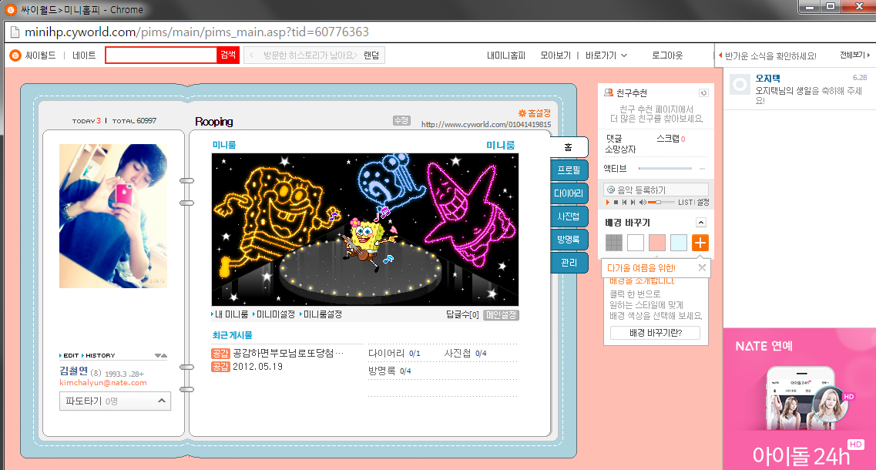
화면 제목 | 미니홈피 메인(전체) | 화면 기능 | 미니 홈피 이용
이전 페이지 | 싸이월드 메인(로그인)
Description
1 | 미니홈피 메인 전체 화면
1
1
6
2
3
4
5

Slide 8
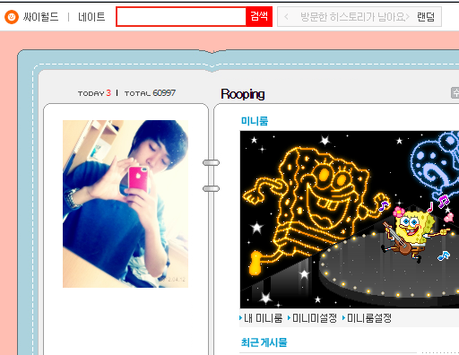
화면 제목 | 미니홈피 메인(전체) | 화면 기능 | 미니 홈피 이용
이전 페이지 | 싸이월드 메인(로그인)
Description
1 | 싸이월드 클릭 시 싸이월드 메인 화면 창을 제공한다.
2 | 네이트 클릭 시 네이트 메인 화면 창을 제공한다.
3 | 검색어 입력 후 검색 클릭 시 네이트 사이트의 검색 화면 창을 제공한다.
4 | TODAY, TOTAL 클릭 시 설정의 통계 페이지로 이동한다.
5 | Rooping 클릭 시 미니 홈피의 메인 으로 이동 한다.
6 | 프로필 사진 클릭 시 사진의 크기를 크게 제공한다.
7 | 내 미니룸 클릭 시 미니 룸 설정한 게시 목록으로 이동한다.
8 | 미니미설정 클릭 시 미니미를 꾸밀 수 있는 페이지로 이동한다.
9 | 9. 미니룸 설정 클릭 시 미니룸를 꾸밀 수 잇는 페이지로 이동 한다.
1
2
3
4
5
1
6
7
8
9

Slide 9
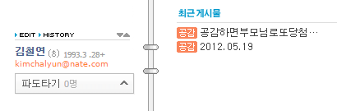
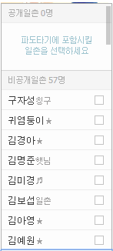

화면 제목 | 미니홈피 메인(전체) | 화면 기능 | 미니 홈피 이용
이전 페이지 | 싸이월드 메인(로그인)
Description
1 | EDIT 클릭 시 프로필 사진을 꾸미는 창을 제공 한다.
2 | HISTORY 클릭 시 여태 프로필 사진 설정 했던 자료를 목록 형태로 제공한다.
3 | 김철연 클릭 시 7번 창을 제공한다.
4 | 파도타기 클릭 시 일촌관계인 회원 목록을 제공한다. (6번)
5 | 게시물을 클릭 시 작성한 게시물 페이지로 이동한다.
6 | 일촌 회원 이름 클릭 시 해당 회원의 미니홈피로 이동한다.
7 | 3번 클릭 시 창을 제공한다
8 | 인맥 관리 클릭 시 일촌/팬 관리 페이지로 이동한다.
9 | 받은쪽지함 클릭 시 쪽지함 관리 페이지로 이동한다.
1
2
5
1
3
4
7
6
8
9

Slide 10
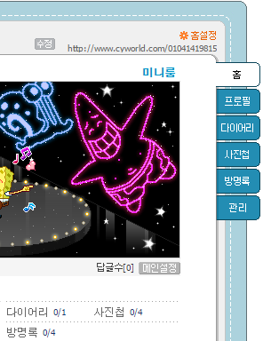

화면 제목 | 미니홈피 메인(전체) | 화면 기능 | 미니 홈피 이용
이전 페이지 | 싸이월드 메인(로그인)
Description
1 | 수정 클릭 시 Rooping을 수정 할 수 있는 창을 제공한다.
2 | 홈 설정 클릭 시 관리의 홈설정 페이지로 이동한다.
3 | 미니룸 클릭 시 미니 룸 설정한 게시 목록으로 이동한다.
4 | 홈 클릭 시 미니홈피 홈 화면 제공한다.
5 | 프로필 클릭 시 미니홈피 프로필 페이지를 제공한다.
6 | 다이어리 클릭 시 미니홈피 다이어리 페이지를 제공한다.
7 | 사진첩 클릭 시 미니홈피 사진첩 페이지를 제공한다.
8 | 방명록 클릭 시 미니홈피 방명록 페이지를 제공한다.
9 | 관리 클릭 시 미니홈피 전체 관리 페이지를 제공한다.
1
2
3
4
1
5
6
7
6
8
9

Slide 11
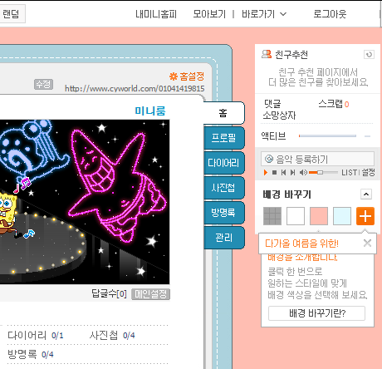
화면 제목 | 미니홈피 메인(전체) | 화면 기능 | 미니 홈피 이용
이전 페이지 | 싸이월드 메인(로그인)
Description
1 | 내 미니홈피 클릭 시 미니홈피 메인화면으로 이동한다.
2 | 모아보기 클릭 시 일촌들의 활동 근황 페이지로 이동한다.
3 | 바로가기 클릭 시 일촌관계인 회원 목록을 제공한다.
4 | 로그아웃 클릭 시 접속을 종료 한다.
5 | 댓글 클릭 시 최근 댓글 작성된 댓글 목록을 창으로 제공한다.
6 | 스크랩 클릭 시 최근 스크립된 목록와 BEST 스크립 게시물을 제공 한다.
7 | 소망상자 클릭 시 소망상자 페이지로 이동한다.
8 | 음악 등록하기,LIST, 설정 클릭 시 음악등록 페이지 창을 제공한다. 밑에 재생, 일지 정지, 이전, 다음, 소리 설정 클릭 시 해당 서비스가 수행 된다.
1
2
3
4
1
5
6
7
8

Slide 12
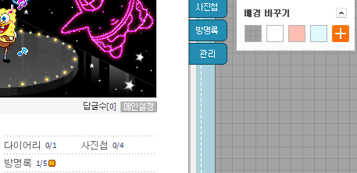
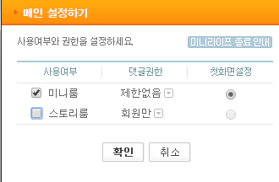
화면 제목 | 미니홈피 메인(전체) | 화면 기능 | 미니 홈피 이용
이전 페이지 | 싸이월드 메인(로그인)
Description
1 | 배경을 선택 클릭 시 클릭된 배경 색으로 배경이 설정된다.
2 | 답글 수[0] 클릭 시 시 미니 룸 설정한 게시 목록으로 이동한다.
3 | 메인 설정 클릭 시 메인 설정 창을 제공한다.
4 | 다이어리 클릭 시 미니홈피 다이어리 페이지를 제공한다.
5 | 사진첩 클릭 시 미니홈피 사진첩 페이지를 제공한다.
6 | 방명록 클릭 시 미니홈피 방명록 페이지를 제공한다.
7 | 메인을 미니룸 형식, 스토리룸 형식 중 하나를 설정하여 확인을 클릭 시 미니홈피에 적요된다.
1
1
2
3
4
5
6
7

Slide 13
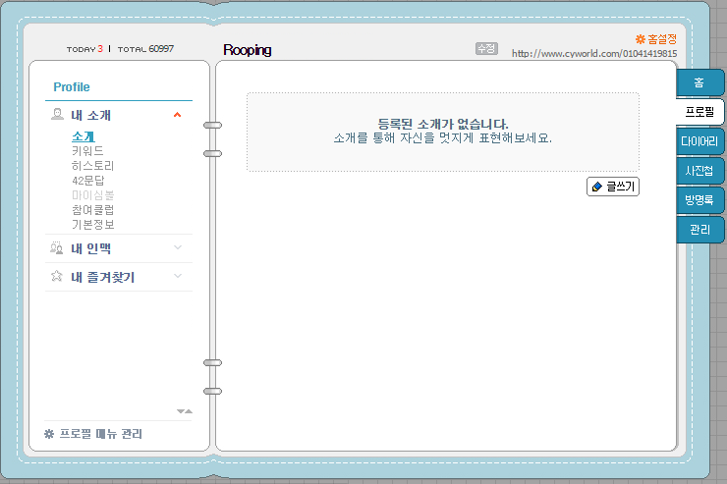
화면 제목 | 미니홈피 프로필 | 화면 기능 | 미니홈피 프로필 소개 관리
이전 페이지 | 미니홈피 메인(홈)
Description
1 | 내 소개 클릭 시 관련 목록 카탈로그를 제공 해준다.
2 | 소개 클릭 시 오른쪽 페이지에 소개 게시판을 제공한다.
3 | 글쓰기 클릭 시 게시물 작성 페이지를 제공한다.
1
1
2
2
3
6
3
4
5

Slide 14
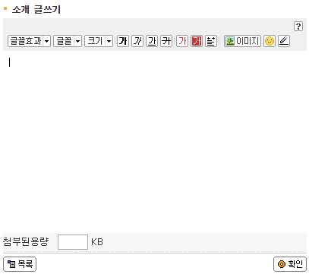
화면 제목 | 미니홈피 프로필(소개 작성) | 화면 기능 | 프로필 소개 게시물 작성
이전 페이지 | 미니홈피 프로필(소개)
Description
1 | 글꼴효과 서비스가 제공 안 된다.
2 | 글꼴 설정 서비스가 제공 안 된다.
3 | 크기 조절 서비스가 제공 안 된다.
4 | 작성한 글을 드래그 후 굵게, 기울기, 밑줄, 중간 줄 긁기 를 클릭 시 적용이 된다. ( 뒤에 3개의 서비스는 제공이 안 된다.)
5 | 이미지 클릭 시 이미지 파일을 추가 할 수 있는 창을 제공한다.
6 | 물음표 클릭 시 게시물 작성 설명을 창을 제공한다.
7 | 서비스가 제공이 안 된다.
8 | 연필 클릭 시 커서에 있는 줄에 줄이 그어진다.
9 | 목록 클릭 시 이전 화면으로 돌아 간다.
10 | 확인 클릭 시 게시물이 작성된다.
6
1
2
3
4
5
1
7
8
9
10

Slide 15
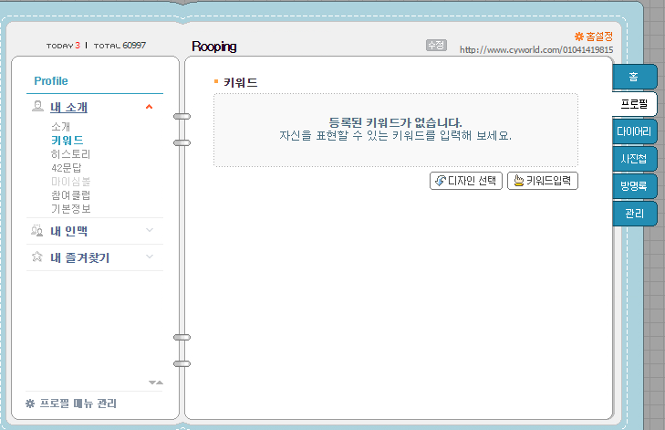
화면 제목 | 미니홈피 프로필(키워드) | 화면 기능 | 미니홈피 프로필의 키워드 관리.
이전 페이지 | 미니홈피 프로필
Description
1 | 키워드 클릭 시 오른쪽 페이지를 제공 한다.
2 | 디자인 선택 클릭 시 키워드 디자인 선택 설정 할 수 있는 페이지로 이동 한다.
3 | 키워드 입력 클릭 시 키워드를 추가 할 수 있는 페이지로 이동한다.
1
1
6
2
3
4
5

Slide 16
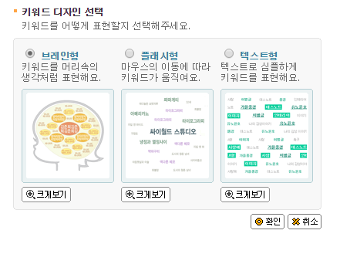
화면 제목 | 미니홈피 프로필(키워드) | 화면 기능 | 미니홈피 프로필의 키워드 디자인을 설정한다.
이전 페이지 | 미니홈피 프로필
Description
1 | 라디오 버튼은 선택하면 해당 유형의 디자인이 선택 된다.
2 | 크게보기 클릭 시 디자인을 큰 화면 창으로 제공한다.
3 | 확인 클릭 시 선택된 디자인의 유형으로 설정 된다.
4 | 취소 클릭 시 키워드 디자인 선택 이전 화면으로 이동한다.
1
2
6
1
5
3
4

Slide 17
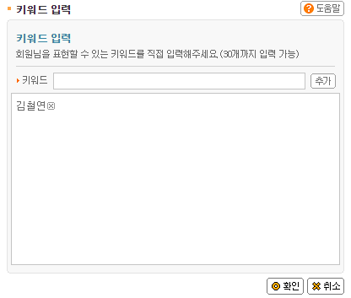
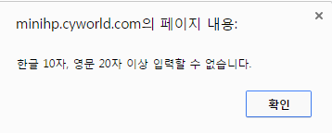
화면 제목 | 미니홈피 프로필(키워드) | 화면 기능 | 키워드를 등록 삭제 한다.
이전 페이지 | 미니홈피 프로필
Description
1 | 도움말 클릭 시 키워드의 사용법을 새 창으로 제공한다.
2 | 한글 10, 영문 20자 이내 작성할 수 있다. 등록할 키워드작성 공간이다.
3 | 추가 클릭 시 키워드가 하단에 등록이 된다.(키워드가 한글 10, 영문 20자 이상 작성시 입력 문자가 많다는 메시지를 제공한다.)
4 | X 클릭 시 해당 키워드가 삭제 된다.
5 | 확인 클릭 시 키워드 등록, 삭제 수행한 작업이 저장 된다.
6 | 취소 클릭 시 키워드 등록, 삭제 수행한 작업들이 취소된다.
7 | 확인 클릭 시 창이 사라진다.
1
2
3
1
4
5
6
7

Slide 18
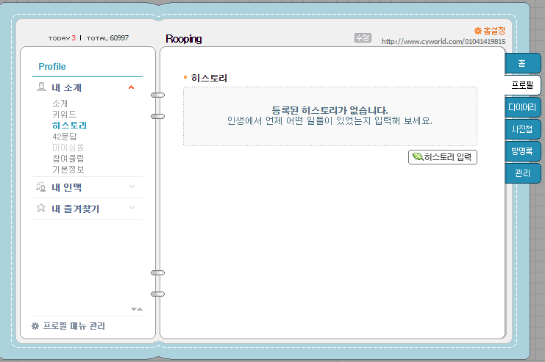
화면 제목 | 미니홈피 프로필(히스토리) | 화면 기능 | 미니홈피 프로필의 히스토리 관리
이전 페이지 | 미니홈피 프로필
Description
1 | 히스토리 클릭 시 우측 화면을 제공한다.
2 | 히스토리 입력 클릭 시 히스토리 작성 할 페이지로 이동한다.
1
1
2
6
3
4
5

Slide 19
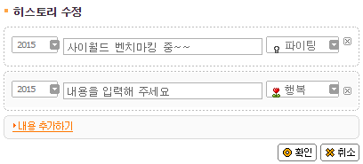
화면 제목 | 미니홈피 히스토리 수정 | 화면 기능 | 미니홈피 프로필의 히스토리를 수정 페이지
이전 페이지 | 미니홈피 프로필(히스토리)
Description
1 | 클릭 시 년도를 목록으로 제공하여 년도를 선택하면 년도가 설정 한다.
2 | 70자 까지 입력 가능하다. 히스토리 작성할 내용을 입력 한다.
3 | 클릭 시 기분을 목록으로 제공하여 기분을 선택하면 자신의 기분을 설정 할 수 있다.
4 | X 클릭 시 해당 히스토리가 삭제된다.
5 | 내용 추가하기 클릭 시 히스토리 작성 할 수 있게 제공해준다.
6 | 확인 클릭 시 히스토리 등록, 삭제, 수정 했던 작업을 저장한다.
7 | 취소 클릭 시 히스토리 등록, 삭제, 수정 했던 작업을 취소한다.
1
2
3
4
1
5
6
7

Slide 20
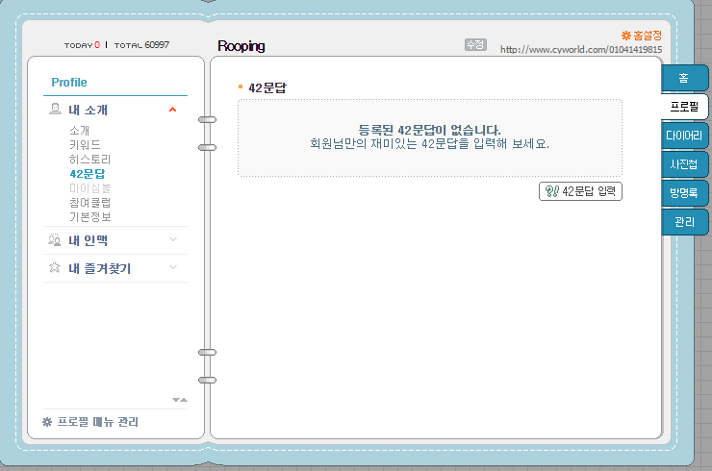
화면 제목 | 미니홈피 프로필(42문답) | 화면 기능 | 미니홈피 프로필 42문답 관리
이전 페이지 | 미니홈피 프로필
Description
1 | 42문답 클릭시 우측 화면을 제공한다.
2 | 42문단 입력 클릭 시 42문단 입력 할 수 있는 페이지로 이동한다.
1
1
2
6
3
4
5

Slide 21
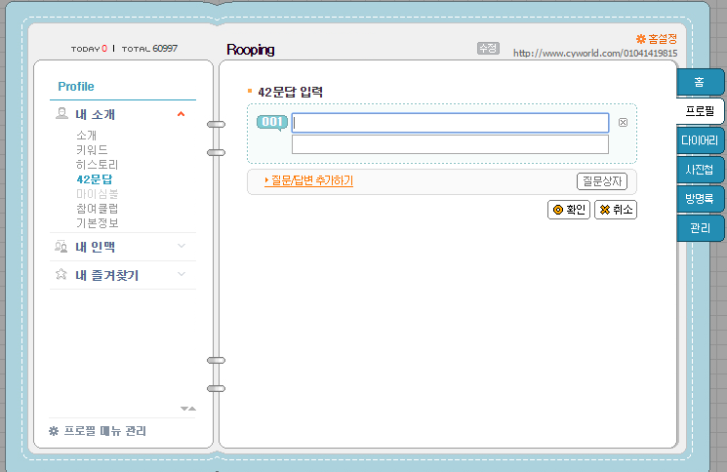
화면 제목 | 미니홈피 프로필(42문답 작성) | 화면 기능 | 미니홈프 프로필 42문답 수정 페이지
이전 페이지 | 미니홈피 프로필(42문답)
Description
1 | 질문을 입력 하는 공간, 70자 까지 입력 가능하다.
2 | 답변을 입력 하는 공간, 70자 까지 입력 가능하다.
3 | X 클릭 시 질문, 답변이 삭제 된다.
4 | 질문/답변 추가하기 클릭 시 질문, 답변 작성 칸을 제공한다.
5 | 질문상자 클릭 시 싸이월드에서 제공된 질문들을 보여 준다.
6 | 확인 클릭 시 42문단 수정했던 작업을 저장한다.
7 | 취소 클릭 시 42문단 수정했던 작업을 취소한다.
1
3
1
4
2
5
6
7

Slide 22
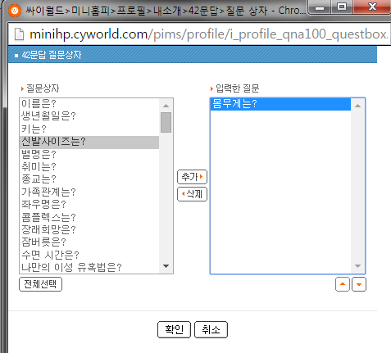
화면 제목 | 42문답 질문상자 | 화면 기능 | 42문답 질문을 설정
이전 페이지 | 미니홈피 프로필(42문답 작성)
Description
1 | 클릭 시 클릭 한 목록이 선택 된다.
2 | 클릭 시 클릭 한 목록이 선택 된다.
3 | 추카 클릭 시 질문 상자에 클릭된 질문이 입력한 질문으로 추가된다.
4 | 삭제 클릭 시 입력한 질문에 클릭한 질문이 삭제 된다.
5 | 전체 선태 클릭 시 질문상자의 목록을 전체 선택 된다.
6 | 클릭 시 입력한 질문에 클릭한 질문이 위로 한 칸 이동한다.
7 | 클릭 시 입력한 질문에 클릭 한 질문이 아래로 한 칸 이동한다.
8 | 확인 클릭 시 42문단 수정했던 작업을 저장한다.
9 | 취소 클릭 시 42문단 수정했던 작업이 취소된다.
1
2
1
3
4
6
7
5
8
9

Slide 23
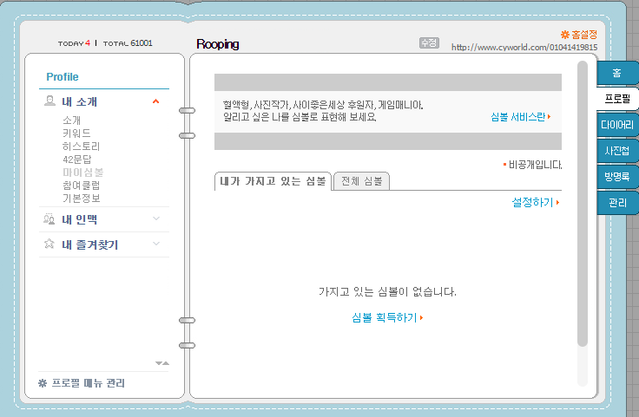
화면 제목 | 미니홈피 프로필(마이심볼) | 화면 기능 | 내가 가지고 있는 심볼 관리
이전 페이지 | 미니홈피 프로필
Description
1 | 마이심볼 클릭 시 우측 화면페이지를 제공한다.
2 | 심볼 서비스란 클릭 시 심볼의 종류를 새 창에 제공한다
3 | 전체 심볼 클릭 시 미니홈피에서 제공된 심볼을 제공한다.
4 | 설정하기 클릭 시 내가 보유하고 있는 심볼을 제공하고, 관리 페이지 창으로 제공된다.
5 | 심볼 획득하기 클릭 시 미니홈피에서 제공된 심볼을 제공한다.
2
1
1
3
4
6
5

Slide 24
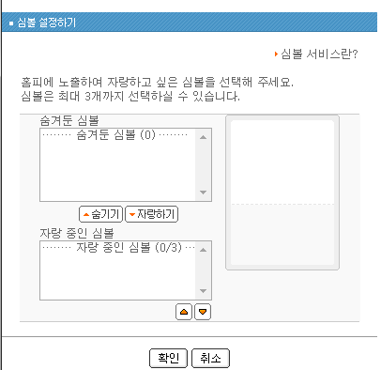
화면 제목 | 심볼 설정하기 | 화면 기능 | 보유하고 있는 심볼을 설정
이전 페이지 | 미니홈피 프로필(마이심볼)
Description
1 | 보유한 심볼을 클릭 시 클릭한 심볼을 선택 된다.
2 | 숨기기 클릭 시 자랑 중인 심볼에 선택된 심볼이 숨겨둔 심볼로 이동된다.
3 | 자랑하기 클릭 시 숨겨둔 심볼에 선택된 심볼이 자랑 중인 심볼로 이동된다.
4 | 자랑 중인 심볼을 클릭 시 클릭 한 심볼을 선택된다.
5 | 클릭 시 자랑 중인 심볼에 선택된 심볼이 위로 한 칸 이동 된다.
6 | 클릭 시 자랑 중인 심볼에 선택된 심볼이 아래로 한 칸 이동 된다.
7 | 확인 클릭 시 심볼 수정했던 작업이 저장된다.
8 | 취소 클릭 시 심볼 수정했던 작업이 취소되고, 창이 사라진다.
1
1
2
3
4
5
6
7
8

Slide 25
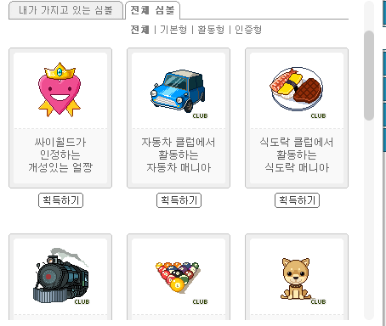
화면 제목 | 미니홈피 프로필(마이심볼) | 화면 기능 | 미니홈피에서 제공된 심볼을 획득
이전 페이지 | 미니홈피 프로필
Description
1 | 클릭 시 보유하고 있는 심볼 페이지로 이동한다.
2 | 전체, 기본형, 활동형, 인증형 클릭 시 해당 심볼만 제공한다.
3 | 획득하기 클릭 시 획득 조건을 제공한다.
1
2
1
6
3
4
5

Slide 26
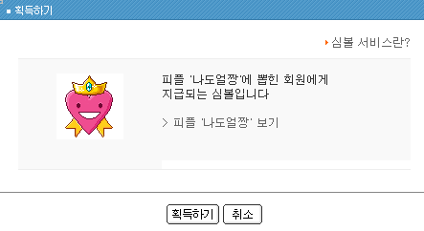
화면 제목 | 심볼 획득 페이지 창 | 화면 기능 | 심볼 획득
이전 페이지 | 미니홈피 프로필(마이심볼)
Description
1 | 클릭 시 해당 심볼을 조건 가능한 회원들을 제공한다.
2 | 획득하기 클릭 시 조건이 맞으면 획득이 된다. 조건이 맞지 않으면 조건이 맞지 않다는 메시지 후 창이 꺼진다.
3 | 취소 클릭 시 창이 꺼진다.
1
6
1
4
2
3
5

Slide 27
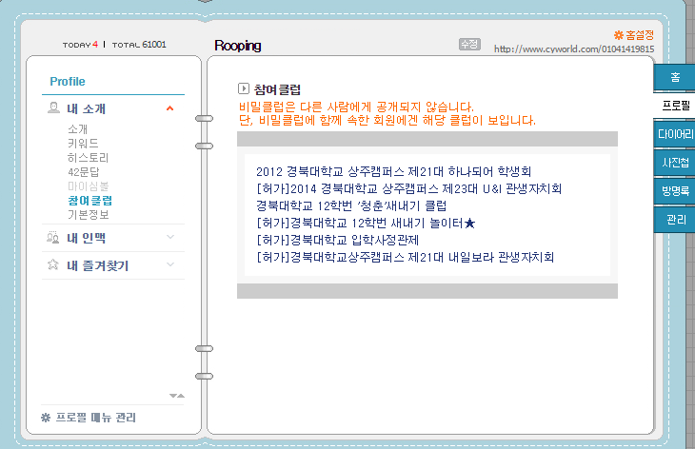
화면 제목 | 미니홈피 프로필(참여 클럽) | 화면 기능 | 자신이 참여한 클럽들을 제공
이전 페이지 | 미니홈피 프로필
Description
1 | 참여클럽 클릭 시 우측 페이지를 제공한다.
2 | 클럽 하나를 클릭 시 클릭한 클럽의 페이지를 창에 제공한다.
1
2
6
1
3
4
5

Slide 28
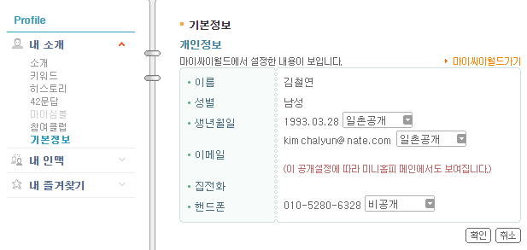
화면 제목 | 기본정보 설정 | 화면 기능 | 미니홈피의 공개 여부를 설정
이전 페이지 | 미니홈피 프로필
Description
1 | 기본정보 클릭 시 우측 페이지를 제공한다.
2 | 클릭 시 일촌공개, 전체공개, 비공개를 제공하여 생년월일의 공개단계를 설정한다.
3 | 클릭 시 일촌공개, 전체공개, 비공개를 제공하여 이메일의 공개단계를 설정한다.
4 | 클릭 시 일촌공개, 전체공개, 비공개를 제공하여 핸드폰의 공개단계를 설정한다.
5 | 확인 클릭 시 수정했던 작업을 적용 후 저장한다.
6 | 취소 클릭 시 수정했던 작업이 취소된다.
1
2
1
3
4
5
6

Slide 29
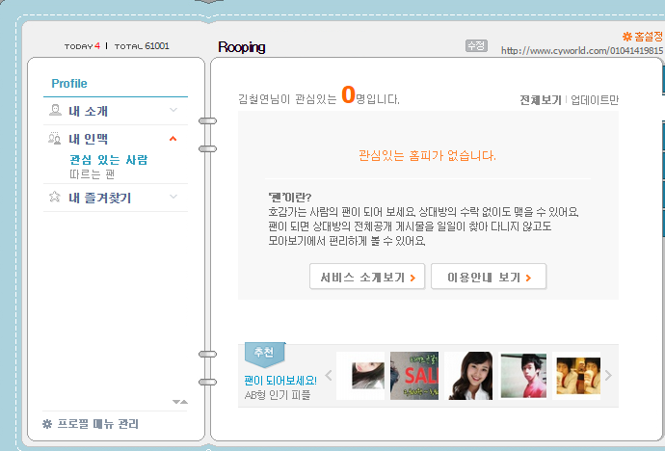
화면 제목 | 미니홈피 프로필(내 인맥) | 화면 기능 | 관심있는 홈피를 설정
이전 페이지 | 미니홈피 프로필
Description
1 | 내 인맥 클릭 시 관련 목록 카탈로그를 제공 해준다
2 | 클릭 시 우측 페이지를 제공한다.
3 | 업데이트만 클릭 시 업데이트된 홈피들의 페이지를 제공한다.
4 | 클릭 시 팬 서비스의 설명을 새 창으로 제공한다.
5 | 클릭 시 서비스의 사용방법을 새 창으로 제공한다.
6 | < 클릭 시 이전에 추천된 미니홈피를 제공한다.
7 | 해당 미니홈피를 클릭 시 클릭한 미니홈피로 이동한다.
8 | > 클릭 시 다음 추천 미니홈피를 제공한다.
3
1
1
2
4
5
6
7
8

Slide 30
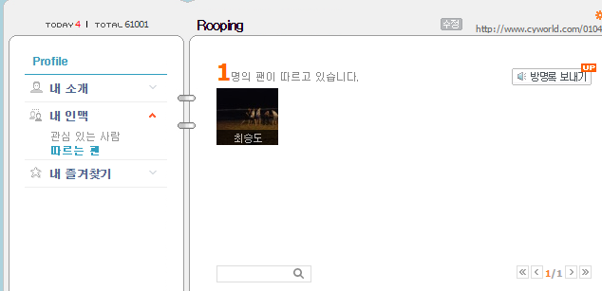
화면 제목 | 내 팬 보기 | 화면 기능 | 나를 따르는 팬을 보기
이전 페이지 | 미니홈피 프로필
Description
1 | 따르는 팬 클릭 시 우측 페이지를 제공한다.
2 | 해당 팬을 클릭 시 클릭한 미니홈피가 새 창에 제공된다.
3 | 방명록 보내기 클릭 시 등록 된 팬들에게 방명록 한번에 작성할 수 있게 작성 창을 제공한다.
4 | 20자까지 입력 가능하다. 검색할 키워드 입력한다.
5 | 돋보기 클릭 시 입력한 검색어가 팬이랑 관련되면 관련된 팬의 미니홈피를 제공 해준다.
3
2
1
1
6
4
5

Slide 31
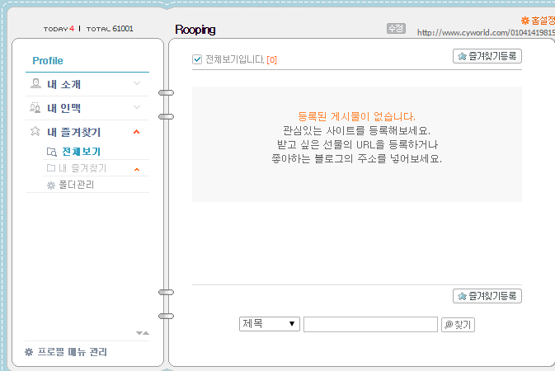
화면 제목 | 즐겨찾기 관리 | 화면 기능 | 등록된 즐겨찾기 관리
이전 페이지 | 미니홈피 프로필
Description
1 | 내 즐겨찾기 클릭 시 관련된 카탈로그를 제공한다.
2 | 전체보기 클릭 시 우측 페이지를 제공한다.
3 | 즐겨찾기 등록 클릭 시 즐겨찾기 등록 페이지로 이동한다.
4 | 클릭 시 제목, 내용 선택하여 설정 한다.
5 | 검색어를 입력한다. 20자까지 입력 가능하다.
6 | 찾기 클릭 시 검색어와 관련된 등록된 즐겨찾기 정보를 제공한다.
3
1
1
2
5
3
4
6

Slide 32
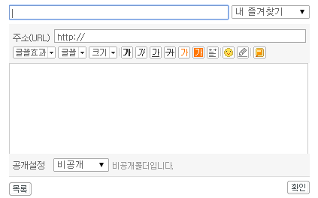
화면 제목 | 즐겨찾기 등록 | 화면 기능 | 즐겨찾기 등록
이전 페이지 | 즐겨찾기 관리
Description
1 | 즐겨찾기 제목을 입력한다. 20자 까지 입력 가능하다.
2 | 클릭 시 보유 폴더들을 제공하여 선택한다.
3 | 즐겨찾기 하고 싶은 페이지의 URL 값을 입력한다.
4 | 목록 클릭 시 이전 페이지로 이동한다.
5 | 확인 클릭 시 작성한 입력한 정보를 저장한다. 제목, 주소 입력 안 할 시 입력 요청 한다.
2
1
1
3
6
4
5

Slide 33
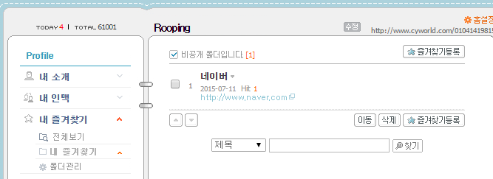
화면 제목 | 즐겨찾기 관리 | 화면 기능 | 즐겨찾기 관리
이전 페이지 | 미니홈피 프로필
Description
1 | 링크 클릭 시 링크 값으로 새 창으로 페이지를 제공한다.
2 | 이동 클릭 시 선택된 즐겨찾기를 다른 폴더로 이동한다.
3 | 삭제 클릭 시 선택된 즐겨찾기를 삭제 된다.
1
6
1
3
2
5

Slide 34
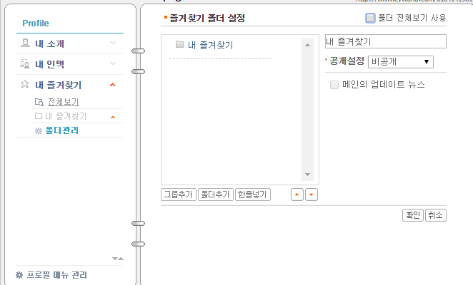
화면 제목 | 즐겨찾기 폴더 관리 | 화면 기능 | 즐겨찾기의 폴더를 관리
이전 페이지 | 미니홈피 프로필
Description
1 | 폴더관리 클릭 시 우측 페이지를 제공한다.
2 | 폴더의 제목을 입력한다. 20자 까지 입력 허용된다.
3 | 그룹추가 클릭 시 폴더들을 묶을 그룹이 생성된다.
4 | 폴더 추가 클릭 시 폴더가 추가된다.
5 | 한 줄 넣기 클릭 시 폴더 밑에 점선 줄이 그어진다.
6 | 확인 클릭 시 폴더 수정했던 작업을 저장된다.
7 | 취소 클릭 시 폴더 수정했던 작업을 취소된다.
2
1
1
4
3
5
6
7

Slide 35
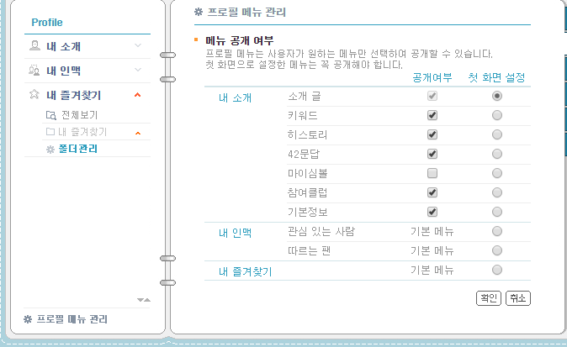
화면 제목 | 프로필 메뉴 관리 | 화면 기능 | 프로필 메뉴 관리
이전 페이지 | 미니홈피 프로필
Description
1 | 클릭 시 우측 페이지를 제공한다.
2 | 확인 클릭 시 설정 한 메뉴들로 적용 된다.
3 | 취소 클릭 시 설정 했던 작업들이 취소 된다.
1
6
4
5
1
2
3

Slide 36
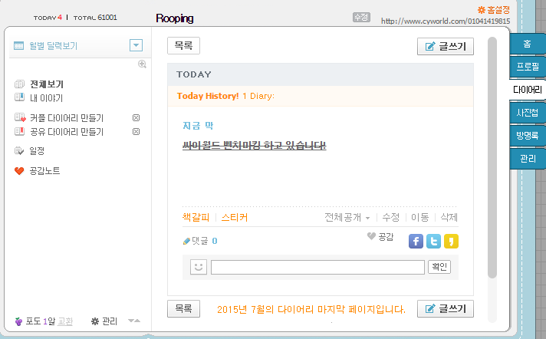
화면 제목 | 미니홈피 다이어리 | 화면 기능 | 다이어리 관리
이전 페이지 | 미니홈피 메인(홈)
Description
1 | 전체보기 클릭 시 우측 페이지를 제공한다.
2 | 목록 클릭 시 작성된 다어이리를 간략하게 목록으로 제공된다.
3 | 글쓰기 클릭 시 다이어리 작성 페이지로 이동된다.
4 | 책갈피 클릭 시 책갈피 페이지를 새 창으로 제공된다.
5 | 스티커 클릭 시 스티커를 붙일 수 있는 창을 제공한다. 스티커 없을 시 결제 페이지로 이동된다.
6 | 공감 클릭 시 빨간 색으로 변하면서 1이 증가 된다.
7 | 해당 아이콘을 클릭 시 페이스북, 트위터, 카카오 스토리페이지를 창으로 제공된다.
8 | 다이어리의 댓글을 작성하고, 확인 클릭 시 저장 된다.
2
3
1
1
4
5
6
7
8

Slide 37
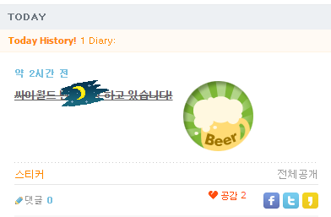
화면 제목 | 미니홈피 다이어리 | 화면 기능 | 스티커 사용
이전 페이지 | 미니홈피 다이어리
Description
1
2
3
1
4
7
8
5
6

Slide 38
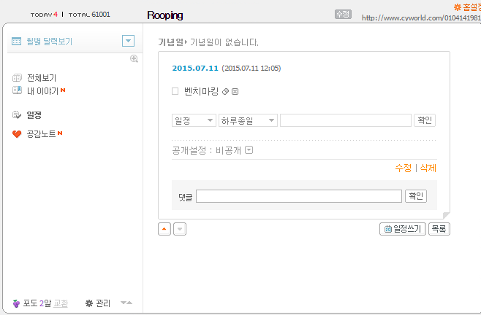
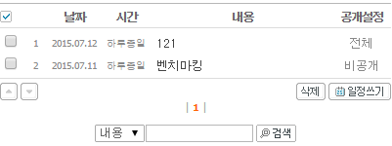
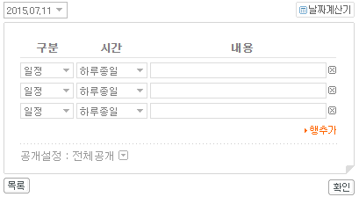
화면 제목 | 미니홈피 다이어리(일정) | 화면 기능 | 일정 관리
이전 페이지 | 미니홈피 다이어리
Description
1 | 일정 클릭 시 우측 페이지를 제공된다.
2 | 일정, 시간, 내용을 작성하고 확인 클릭 시 게시된 날짜의 일정이 추가된다.
3 | 수정 클릭 시 일정을 수정할 수 있는 페이지로 이동된다.
4 | 삭제 클릭 시 선택된 일정이 삭제된다.
5 | 댓글을 입력후 확인 클릭 시 댓글이 저장된다.
6 | 일정 쓰기 클릭 시 일정 작성하는 페이지로 이동된다.
7 | 목록 클릭 시 작성된 일정들을 간략하게 목록으로 제공된다.
8 | 목록 클릭 시 제공되는 페이지
9 | 일정쓰기 클릭 시 제공되는 페이지
1
1
2
3
4
5
6
7
8
9

Slide 39
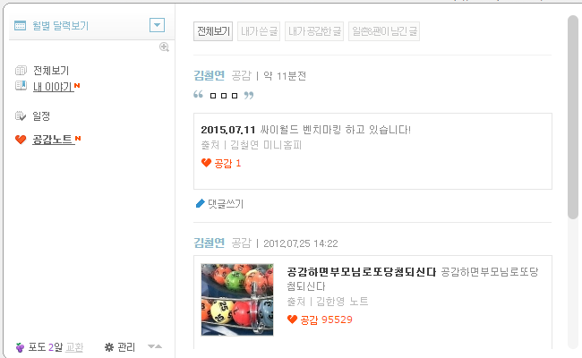
화면 제목 | 공감노트 | 화면 기능 | 공감한 게시물 제공
이전 페이지 | 미니홈피 다이어리
Description
1 | 공감노트 클릭 시 우측 페이지를 제공한다.
2 | 전체보기, 내가쓴글, 내가 공감한글, 일촌&팬이 남긴글 을 클릭 시 해당 공감정보만 제공 된다.
3 | 클릭 시 작성된 미니홈피 게시글을 창으로 제공된다.
2
1
6
1
4
5
3

Slide 40
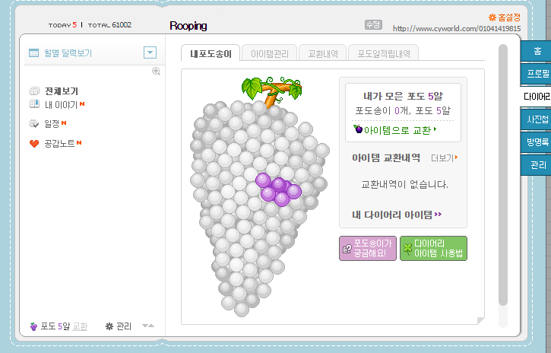
화면 제목 | 포도송이 사용 | 화면 기능 | 포도송이 사용
이전 페이지 | 미니홈피 다이어리
Description
1 | 포도 5알 클릭 시 우측 페이지를 제공된다.
2 | 아이템으로 교환 클릭 시 아이템 교환 페이지를 창으로 제공된다.
3 | 더보기 클릭 시 아이템 교환 내역 페이지를 창으로 제공된다.
4 | 내 다이어리 아이템 클릭 시 아이템관리 페이지로 이동된다.
5 | 클릭 시 포도송이에 대한 설명을 창으로 제공된다.
6 | 클릭 시 아이템을 사용 방법을 창으로 제공된다.
1
2
3
4
5
6
1

Slide 41
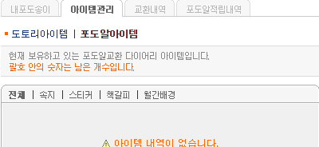
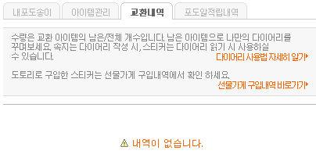

화면 제목 | 포도송이 사용 내역 | 화면 기능
이전 페이지
Description
1 | 클릭 시 다이어리 사용법을 창으로 제공된다.
2 | 클릭 시 선물 가게 구입내역 페이지를 창으로 제공된다.
3 | 아이템 교환하기 클릭 시 포도송이로 아이템을 교환 할 수 있는 페이지를 창으로 제공된다.
1
6
1
2
4
5
3

Slide 42

화면 제목 | 내 다이어리 관리 | 화면 기능 | 내 다이어리 폴더 관리
이전 페이지 | 미니홈피 다이어리
Description
1 | 관리 클릭 시 우측 페이지를 제공된다.
2 | 클릭 시 월별보기, 일별보기를 선택하면 설정 된다.
3 | 확인 클릭 시 내 다이어리 폴더 수정 했던 작업이 저장된다.
4 | 취소 클릭 시 내 다이어리 폴더 수정 했던 작업이 취소된다
2
1
6
1
3
4
5

Slide 43


화면 제목 | 우리 다이어리 관리 | 화면 기능 | 우리 다이어리 관리
이전 페이지 | 미니홈피 다이어리
Description
1 | 커플 또는 공유로 선택하여 설정한다.
2 | 그룹폴더 사용을 체크하면 펼쳐놓기, 접어놓기 선택 설정이 된다. 그룹폴더 사용 체크 해제 시 펼쳐놓기만 설정된다.
3 | 자세히보기 클릭 시 커플 다이어리 설명을 창으로 제공된다.
4 | 다이어리의 이름을 작성한다.
5 | 나의 일촌 클릭 시 일촌 회원 중 한명을 선택하여 설정한다.
6 | 초대할 메시지를 작성한다
7 | 확인 클릭 시 우리 다이어리 관리 수정한 작업을 저장한다.
8 | 취소 클릭 시 우리 다이어리 관리 수정한 작업을 취소한다.
9 | 일정/가계부 설정 페이지 제공된다.
1
1
2
3
4
5
6
7
8
9

Slide 44



화면 제목 | 미니홈피 사진첩 | 화면 기능 | 미니홈피 사진첩(메인)
이전 페이지 | 미니홈피 메인(홈)
Description
1 | 사진 올리기 클릭 시 사진을 올리는 작성 페이지로 이동된다.
2 | 사진을 클릭 시 큰 화면에 창으로 제공된다.
3 | 등록한 폴더를 클릭 시 클릭한 폴더 안에 사진 목록을 제공된다.
4 | 폴더관리 클릭 시 폴더 관리 페이지로 이동된다.
5 | 공유 사진첩 클릭 시 공유 사진첩 페이지로 이동된다.
6 | 폴더관리 클릭 시 이동하는 페이지 화면
7 | 공유 사진첩 클릭 시 이동하는 페이지 화면
1
3
2
1
4
5
7
6

Slide 45

화면 제목 | 미니홈피 방명록 | 화면 기능 | 미니홈피 방명록 작성
이전 페이지 | 미니홈피 메인(홈)
Description
1 | 글꼴설정 클릭 시 관리의 글꼴설정 페이지로 이동된다.
2 | 방명록관리 클릭 시 관리 페이지로 이동된다.
3 | 남기고 싶은 방명록을 작성한다. 한글 1900자(영문 3800자)까지 입력 가능하다.
4 | 미니미 클릭 시 미니미, 카드를 제공된다. 둘 중 하나를 선택하면 설정된다.
5 | 설정 클릭 시 보유 하고있는 미니미를 설정 할 수 있는 페이지를 창으로 제공된다.
6 | 텍스티콘 클릭 시 싸이월드에서 제공된 텍스트에 따라 글자가 변경되어 저장된다.
7 | 클릭 시 작성 글이 저장된다.
8 | 비밀글 클릭 시 비밀글로 작성된 글만 제공 된다.
9 | 클릭 시 작상자 미니홈피 창을 제공된다.
1
2
1
3
4
5
6
7
9
8

